Slide 1

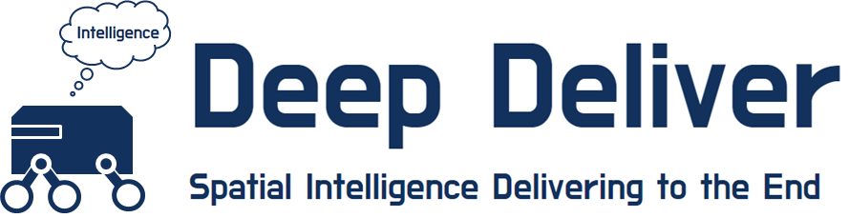






밀집군중 사이 민첩기동이 가능한 인공지능 융합 실내외 로봇 자율주행 기술개발
로봇산업핵심기술개발사업 - 인공지능융합로봇시스템기술
1차년도 Kick-off 워크샵
2019. 06. 24
과제책임자: 황정훈 책임
참여기관

Slide 2
Deep Deliver
예술성
Deep Deliver

Slide 3
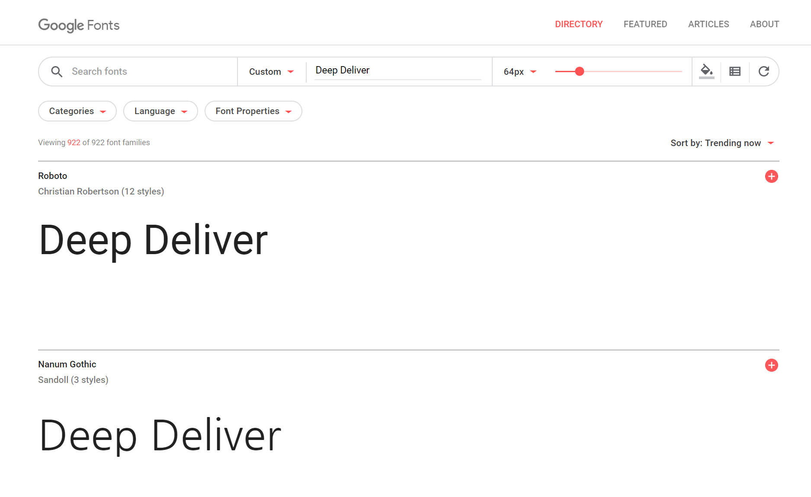
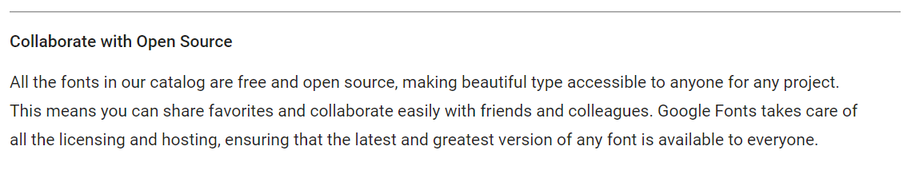
폰트 고르기
예술성
https://fonts.google.com/?selection.family=Source+Sans+Pro

Slide 4
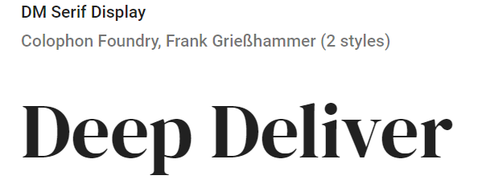
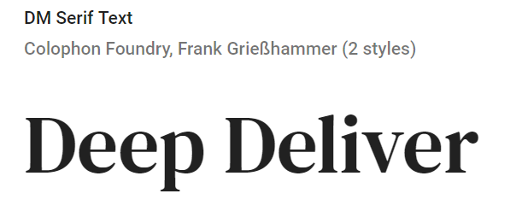
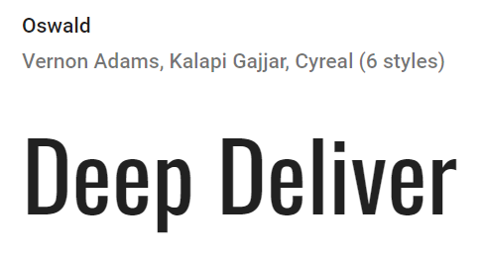
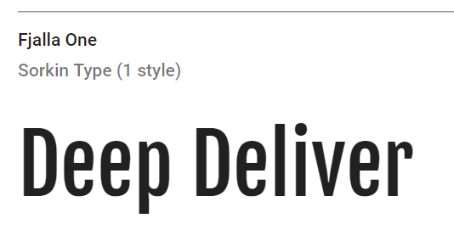
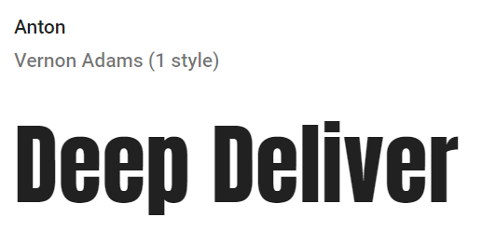
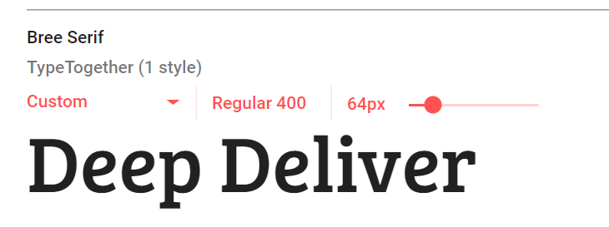
폰트 고르기
예술성
https://fonts.google.com/?selection.family=Source+Sans+Pro

Slide 5
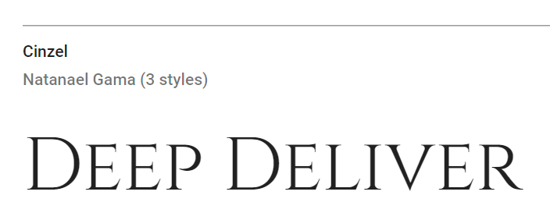
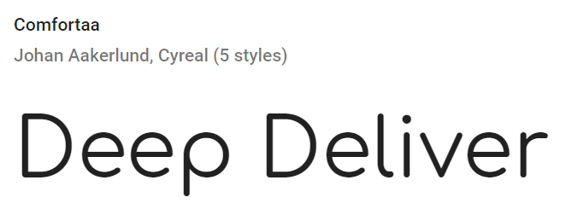
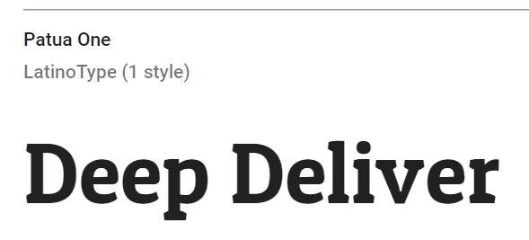
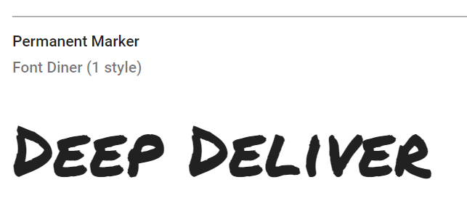
폰트 고르기
예술성
https://fonts.google.com/?selection.family=Source+Sans+Pro

Slide 6
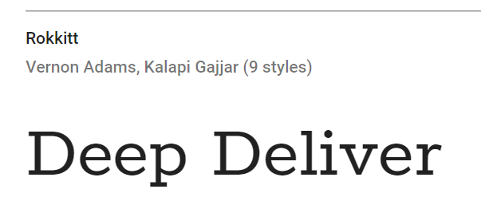
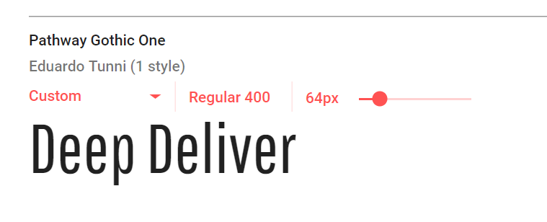
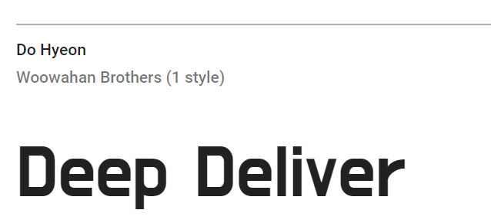

Slide 7
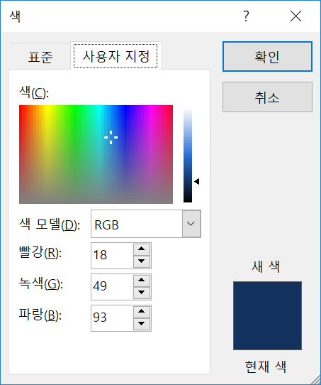
폰트 색상 고르기
예술성
Deep Deliver

Slide 8


이미지 넣기

Slide 9
이미지 넣기

Slide 10

이미지 넣기

Slide 11
이미지 넣기

Slide 12
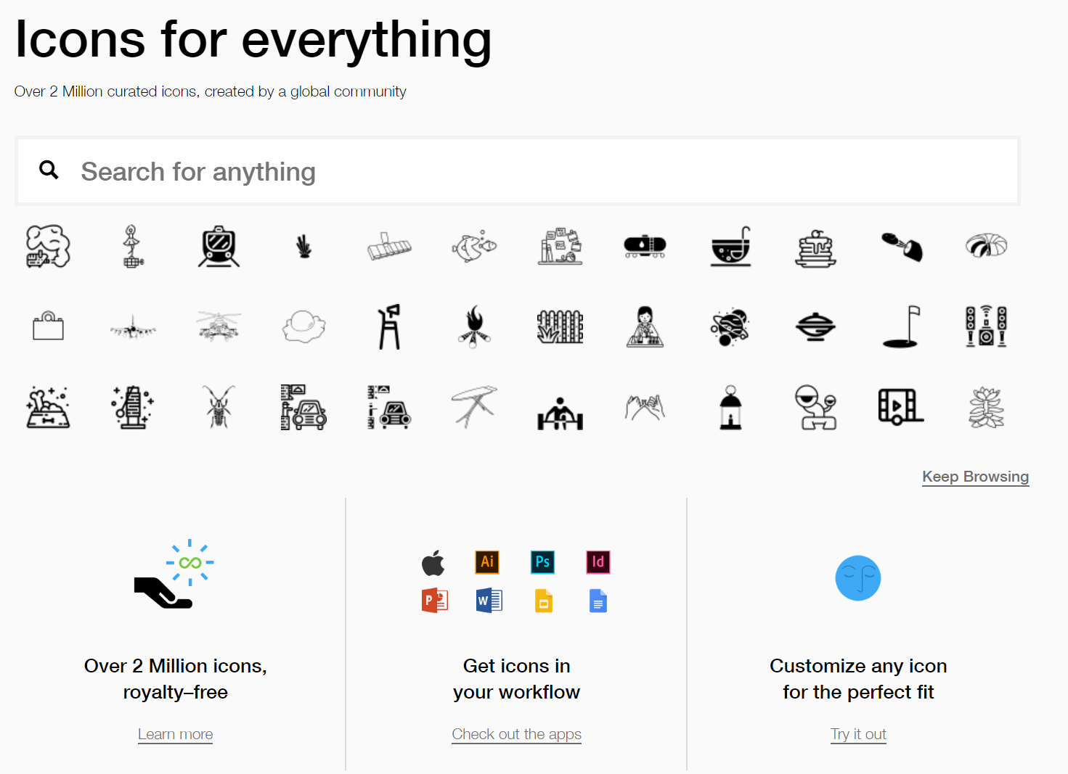
https://thenounproject.com/accounts/pricing/

Slide 13
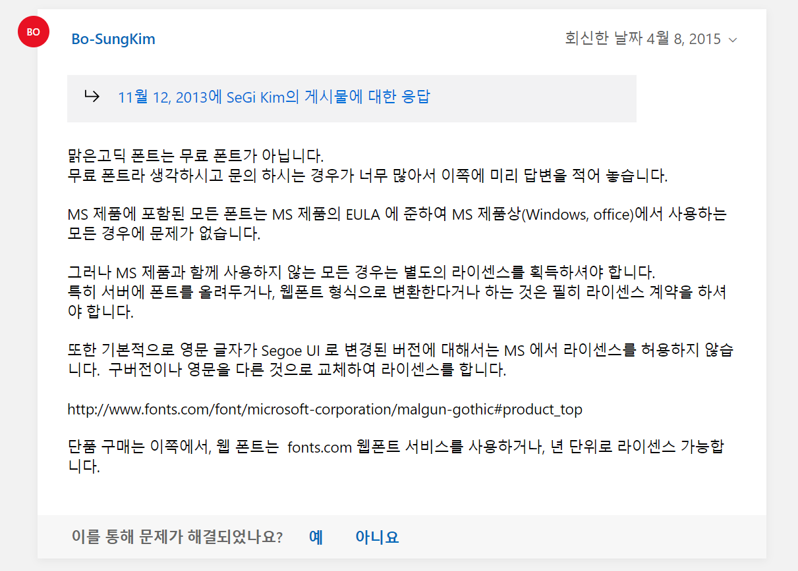
https://answers.microsoft.com/ko-kr/windows/forum/windows_other-networking/%EB%A7%91%EC%9D%80%EA%B3%A0%EB%94%95/c9bc800a-dd23-4f03-85ac-4d4c1c0367fb

